Slide 1

Pengenalan tentang ATLAS (Audit Tools and Link Archive System)
RIEKA RAMADHANIYAH
PRODI AKUNTANSI – IBI DARMAJAYA
2025

Slide 2
Pendahuluan
ATLAS (Audit Tools and Linked Archived System) adalah perangkat lunak yang dikembangkan oleh Pusat Pembinaan Profesi Keuangan (PPPK) dan IAPI untuk membantu auditor dalam proses audit, terutama audit laporan keuangan, dengan menyediakan dokumentasi kertas kerja yang terintegrasi dan efisien.

Slide 3
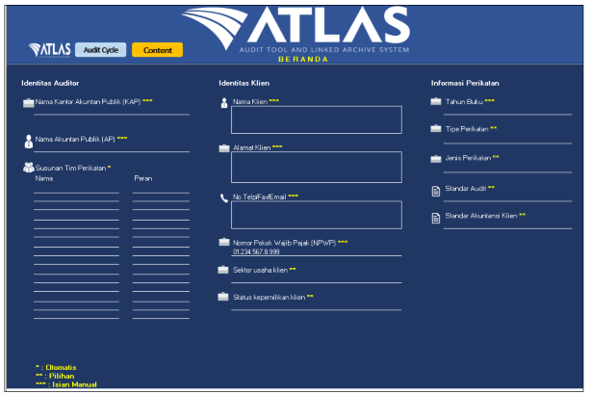

Slide 4
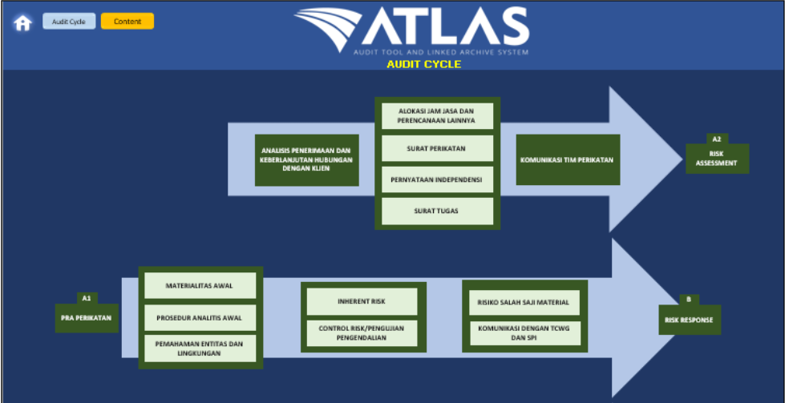

Slide 5
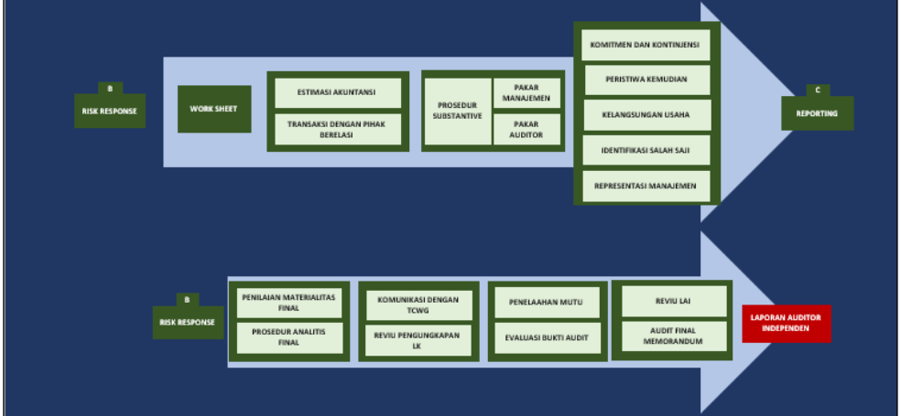

Slide 6
ATLAS adalah suatu perkakas audit yang bertujuan membantu Sobat Proksi dalam pelaksanaan audit umum atas laporan keuangan. Bantuan tersebut berupa penyiapan dokumentasi kertas kerja yang terintegrasi, mulai dari tahap pra-perikatan hingga pelaporan. ATLAS memudahkan implementasi kepatuhan terhadap Standar Audit – Standar Profesional Akuntan Publik (SA-SPAP).
Dengan demikian, secara umum tahapan audit pada aplikasi ATLAS telah menyesuaikan dengan audit berbasis International Standards on Auditing (ISA) yang terdiri atas 4 tahapan audit:
Penerimaan dan keberlanjutan klien (pre-engagement)
Penilaian risiko (risk assessment)
Respons risiko (risk response)
Pelaporan (reporting)

Slide 7
Aplikasi ATLAS di situs web PPPK pada alamat https://pppk.kemenkeu.go.id/ in/post/paket-aplikasi-atlas
Panduan penggunaan aplikasi ATLAS di situs web PPPK pada alamat https://pppk.kemenkeu.go.id/ in/post/buku-panduan-atlas

Slide 8
Aplikasi ATLAS perlu melampirkan kertas kerja lain
ATLAS dapat Sobat Proksi gunakan sebagai panduan dalam melakukan dokumentasi audit. Pada ATLAS terdapat daftar prosedur audit yang perlu Sobat Proksi uji atau lakukan dalam pelaksanaan audit. Kemudian, dalam menempuh prosedur audit, Sobat Proksi harus mendokumentasikan prosedur-prosedur tersebut pada kertas kerja sebagaimana disyaratkan oleh Standar Audit 230 Dokumentasi Audit, paragraf 8 dan 9.

Slide 9
Aplikasi ATLAS perlu melampirkan kertas kerja lain
Misalnya, Sobat Proksi menganalisis kelangsungan usaha pada tahap pernilaian risiko untuk memperoleh pemahaman entitas.
Pada kertas kerja form A230.6 terdapat hal-hal yang seharusnya menjadi perhatian Sobat Proksi dan perlu dipertimbangkan dalam menganalisis kelangsungan usaha entitas. Kemudian, untuk melengkapi kertas kerja tersebut, Sobat Proksi perlu melakukan pengujian audit untuk memperoleh jawaban atas halhal yang perlu dipertimbangkan dalam menganalisis kelangsungan usaha. Selanjutnya, pengujian yang dilakukan Sobat Proksi harus didokumentasikan secara memadai dalam suatu kertas kerja.
Dengan begitu, auditor berpengalaman yang tidak terlibat dalam audit dapat memahami pengujian audit yang dilakukan oleh Sobat Proksi tersebut. Terakhir, Sobat Proksi perlu mencantumkan kertas kerja rujukan atau melampirkan tautan kertas kerja rujukan tersebut pada kolom “LAMPIRAN KERTAS KERJA” dalam kertas kerja form A230.6.

Slide 10
ATLAS menyediakan fitur yang dapat melakukan pengujian substantif?
ATLAS didesain agar dapat menentukan sifat, proses, dan luas prosedur audit. Fitur kertas kerja yang spesifik untuk pengujian substantif diserahkan kepada auditor masing-masing karena prosedur audit tersebut memerlukan penyesuaian format berdasarkan pertimbangan profesional. Secara umum, terdapat beberapa referensi dari buku teori mengenai contoh kertas kerja pengujian substantif.

Slide 11
Program audit dan prosedur Internal Control Questionnaire (IQC) pada ATLAS?
Dalam kertas kerja ATLAS indeks A250 Control Risk, formulir ICQ tidak disediakan secara khusus. Namun, auditor dapat membuat ringkasan hasil pemahaman pengendalian internal pada tingkat entitas (indeks A250.1 Control Risk – Entity Level dan A250.1.A Evaluasi Pengendalian Internal), teknologi informasi (A250.1.B Evaluasi Pengendalian Teknologi Informasi), dan siklus akuntansi (A250.2 s.d. A250.12).
Pemilihan prosedur pemahaman pengendalian tersebut menjadi ranah pertimbangan auditor. Pertimbangan ini dapat berupa permintaan keterangan, ICQ, pemahaman standar operasi proses bisnis termasuk aktivitas pengendalian, pemahaman atas kebijakan perusahaan yang terkait dengan lingkungan pengendalian, reperforming, observasi pelaksanaan kegiatan, dan prosedur pemahaman pengendalian lainnya.
Hasil evaluasi pemahaman pengendalian internal yang dilakukan dengan mengombinasikan beberapa prosedur akan membantu auditor dalam mempertimbangkan keandalan efektivitas pengendalian internal sesuai dengan SA 330 tentang Respons Auditor terhadap Risiko yang Dinilai.

Slide 12
Silahkan download apilkasinya
Buku panduannya
Kita coba buka penggunaan Aplikasi ATLAS

